Slide 1






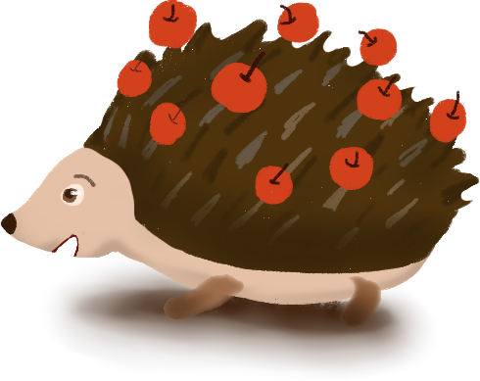


TRƯỜNG TIỂU HỌC ÁI MỘ A
Địa lí
Ôn tập cuối năm
Giáo viên : Phạm Thúy Hồng

Slide 2
Mục tiêu
□ Nêu được một số đặc điểm chính về điều kiện tự nhiên, dân cư, kinh tế.
□ Nêu được vị trí, thiên nhiên các châu lục.

Slide 3
01
Khởi động

Slide 4


Nhặt
hạt
dẻ
Chào các bạn, tớ là Sóc Con. Tớ đang đi tìm hạt dẻ để ăn, nhưng tìm mãi mà chẳng thấy. Các bạn giúp tớ với.

Slide 5



Slide 6
Câu 1. Châu Á nằm ở bán cầu nào?
A. Bán cầu Tây
B. Bán cầu Bắc
C. Bán cầu Đông
D. Bán cầu Nam

Slide 7
Câu 2. Nêu sản phẩm công nghiệp của châu Mĩ?
A. Điện tử
B. Khai thác khoáng sản
C. Hàng không vũ trụ
D. Điện tử, hàng không vũ trụ

Slide 8
Câu 3. Châu Phi giáp với các đại dương nào?
A. Bắc Băng Dương và Ấn Độ Dương
B. Thái Bình Dương và Đại Tây Dương
C. Ấn Độ Dương và Đại Tây Dương
D. Thái Bình Dương và Bắc Băng Dương

Slide 9
Câu 4. Sản phẩm nông nghiệp của châu Á là gì?
A. Lúa mì, lúa gạo
B. Lúa gạo, cao su, cà phê
C. Chăn nuôi trâu bò
D. B và C đều đúng

Slide 10
02
Khám phá

Slide 11
Hãy điền nội dung thích hợp vào bảng sau:
Tên nước | Thuộc châu lục
Trung Quốc
Lào
Cam-pu-chia
Châu Á
Châu Á
Châu Á

Slide 12
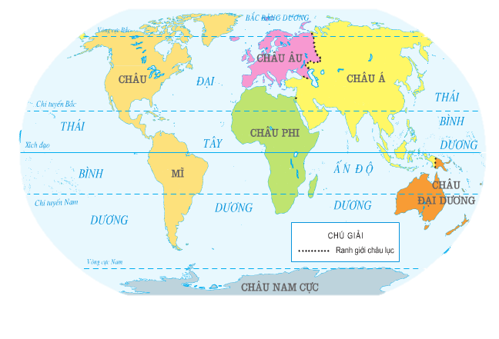

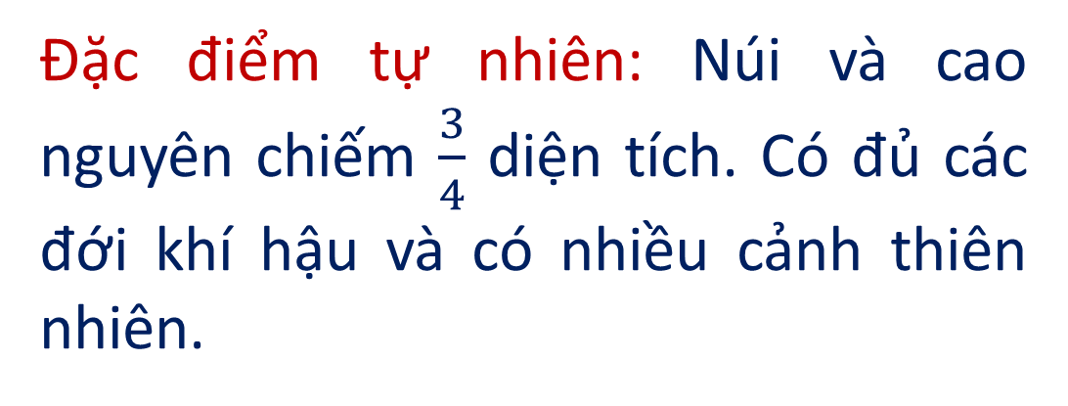
Vị trí địa lí: Châu Á trải dài từ gần cực Bắc tới quá Xích đạo.
Đặc điểm tự nhiên: Núi và cao nguyên chiếm $\frac{3}{4}$ diện tích. Có đủ các đới khí hậu và có nhiều cảnh thiên nhiên.

Slide 13
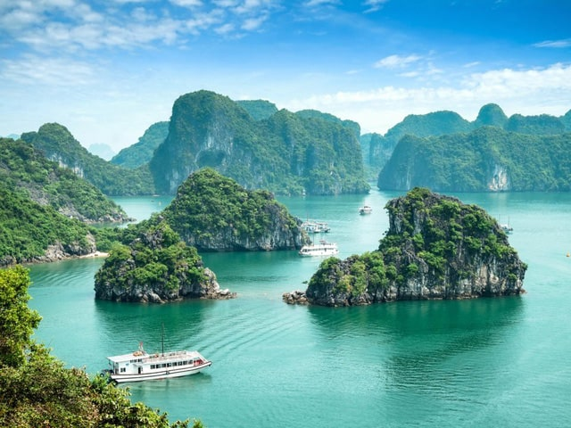
Vịnh Hạ Long
(Việt Nam)

Slide 14
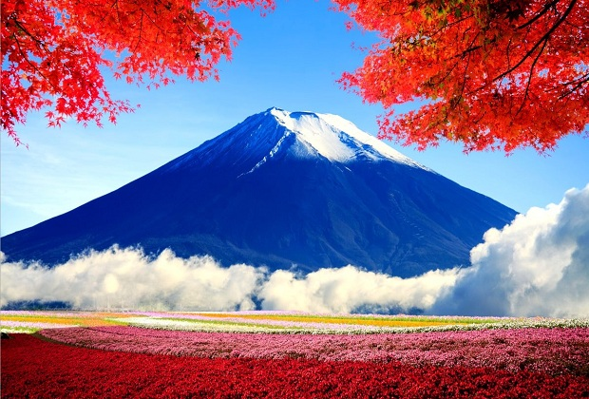
Núi Phú Sĩ
(Nhật Bản)

Slide 15
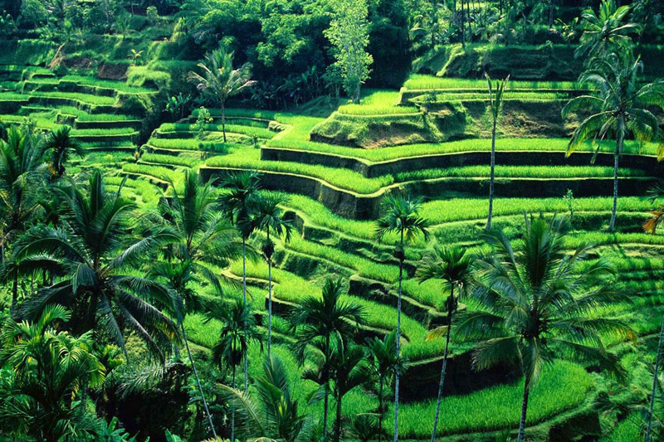
Ruộng bậc thang Tegallalang
(Indonesia)

Slide 16
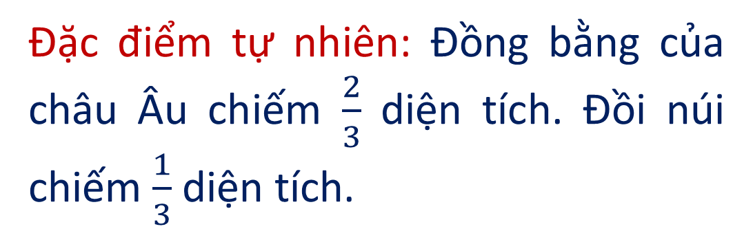
Vị trí địa lí: Châu Âu nằm ở phía Tây châu Á.
Đặc điểm tự nhiên: Đồng bằng của châu Âu chiếm $\frac{2}{3}$ diện tích. Đồi núi chiếm $\frac{1}{3}$ diện tích.

Slide 17
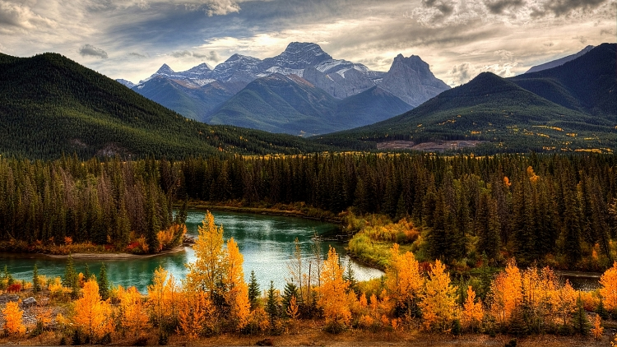
Rừng lá kim

Slide 18
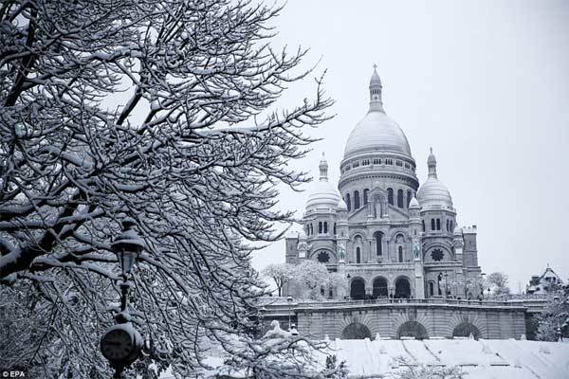
Thủ đô của Pháp vào mùa đông

Slide 19
Vị trí địa lí: Châu Phi nằm ở phía Nam châu Âu và phía Tây Nam châu Á.
Đặc điểm tự nhiên: Địa hình tương đối cao. Toàn bộ châu lục được coi như một cao nguyên khổng lồ, trên có các bồn địa lớn.

Slide 20
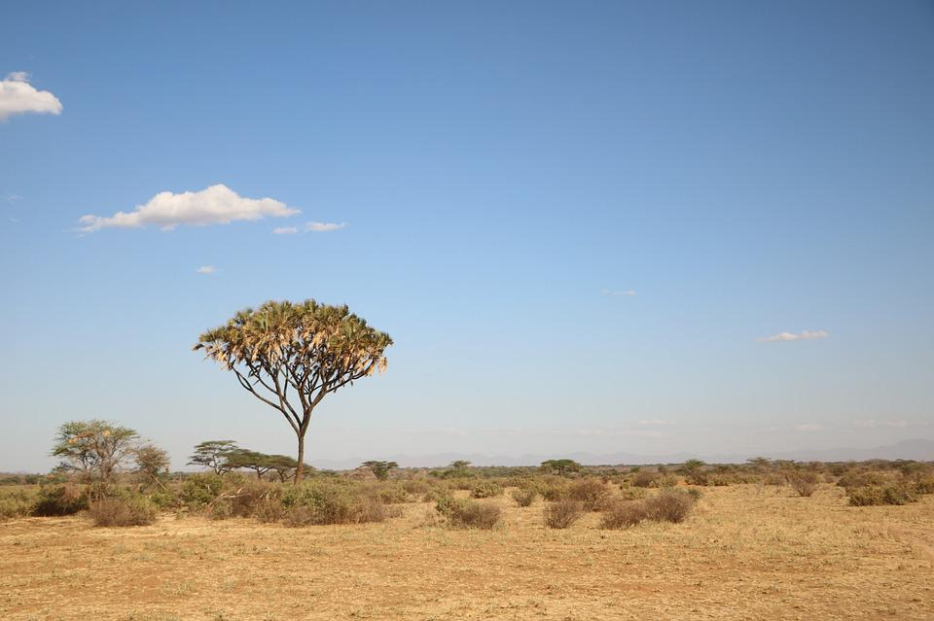
Cây xa-van ở châu Phi

Slide 21
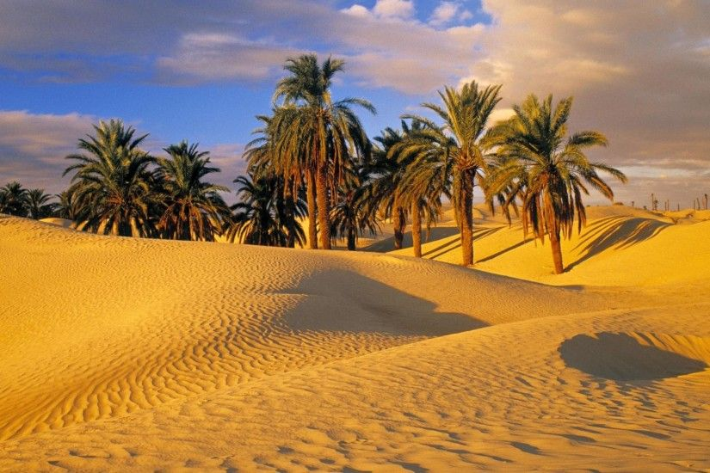
Hoang mạc Sa-ha-ra

Slide 22
Vị trí địa lí: Châu Mĩ nằm ở bán cầu Tây, bao gồm Bắc Mĩ, Trung Mĩ và Nam Mĩ.
Đặc điểm tự nhiên: Địa hình châu Mĩ thay đổi từ tây sang đông: dọc bờ biển phía tây là các dãy núi cao và đồ sộ, ở giữa là những đồng bằng lớn. Phía đông là các dãy núi thấp và cao nguyên.

Slide 23

Quebec – khu phố cổ
(cộng đồng người Pháp)

Slide 24
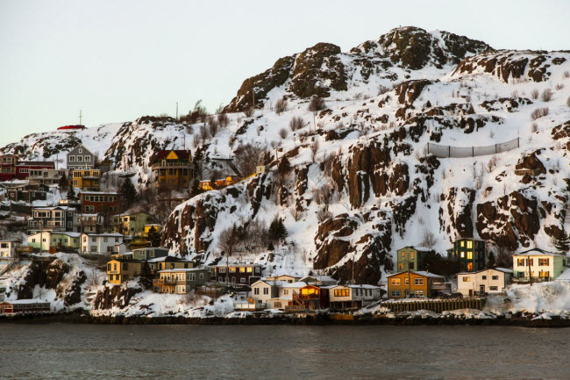
Thành phố cảng St.Jhon
(miền Đông Canada)

Slide 25
Vị trí địa lí: Châu Đại Dương gồm lục địa Ô-xtrây-li-a và các đảo, quần đảo.
Đặc điểm tự nhiên: Lục địa Ô-xtrây-li-a có khí hậu khô hạn, phần lớn là hoang mạc và xa van.

Slide 26
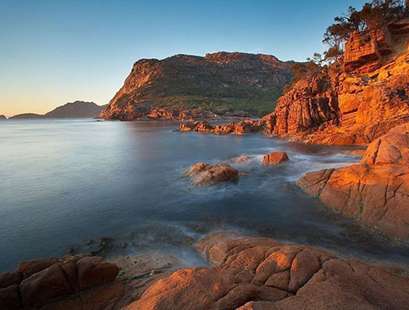
Đảo Tasmania
(Ô-xtrây-li-a)

Slide 27
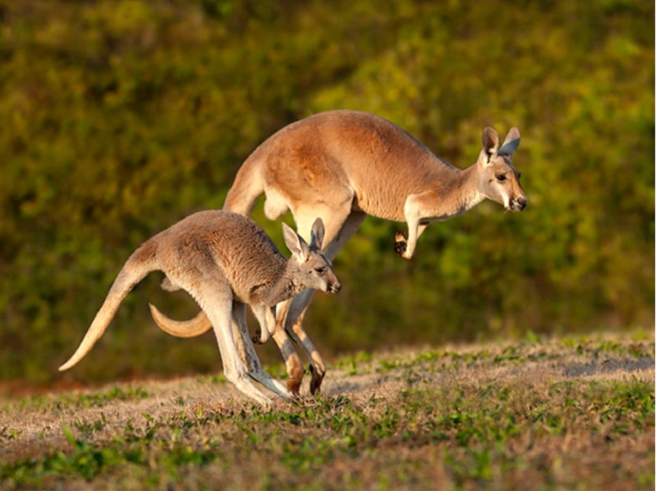
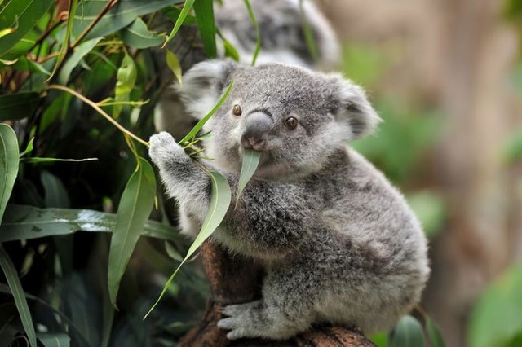
Động vật ở Ô-xtrây-li-a
(căng-gu-ru; gấu cô-a-la)

Slide 28
03
Củng cố

Slide 29
Ô số may mắn
1
2
3
4
5
6

Slide 30

Châu lục nào có khí hậu lạnh nhất thế giới?
A. Châu Á
B. Châu Nam Cực
C. Châu Đại Dương
D. Châu Phi

Slide 31
Châu lục nào có núi và cao nguyên chiếm $\frac{3}{4}$ diện tích?
A. Châu Á
B. Châu Nam Cực
C. Châu Đại Dương
D. Châu Phi

Slide 32
Hoang mạc lớn nhất thế giới tên là gì, nằm ở châu lục?
A. Châu Âu
B. Châu Đại Dương
C. Châu Phi
D. Châu Âu

Slide 33
Châu Đại Dương bao gồm?
A. Lục địa Ô-xtrây-li-a
B. Các đảo, quần đảo
C. Núi, cao nguyên và bồn địa
D. Lục địa Ô-xtrây-li-a, các đảo và quần đảo

Slide 34
Châu Phi có khí hậu như thế nào?
A. Khí hậu khô, nóng bậc nhất
B. Khí hậu mát mẻ
C. Khí hậu nóng ẩm
D. Khí hậu ôn hòa

Slide 35
Vì sao thiên nhiên châu Á lại đa dạng?
Vì châu Á trải dài từ cực Bắc đến quá Xích đạo nên thiên nhiên châu Á đa dạng.

Slide 36
Mục tiêu
☑ Nêu được một số đặc điểm chính về điều kiện tự nhiên, dân cư, kinh tế.
☑ Nêu được vị trí, thiên nhiên các châu lục.

Slide 37
Dặn dò
Ôn lại bài, chuẩn bị KTĐK cuối HKII.

